Slide 1


UBND PHƯỜNG HƯNG ĐẠO
TRƯỜNG TIỂU HỌC HƯNG ĐẠO
Tiếng Việt 4
Đọc:Vườn của ông tôi
Giáo viên: Tạ Thị Phương Lan

Slide 2
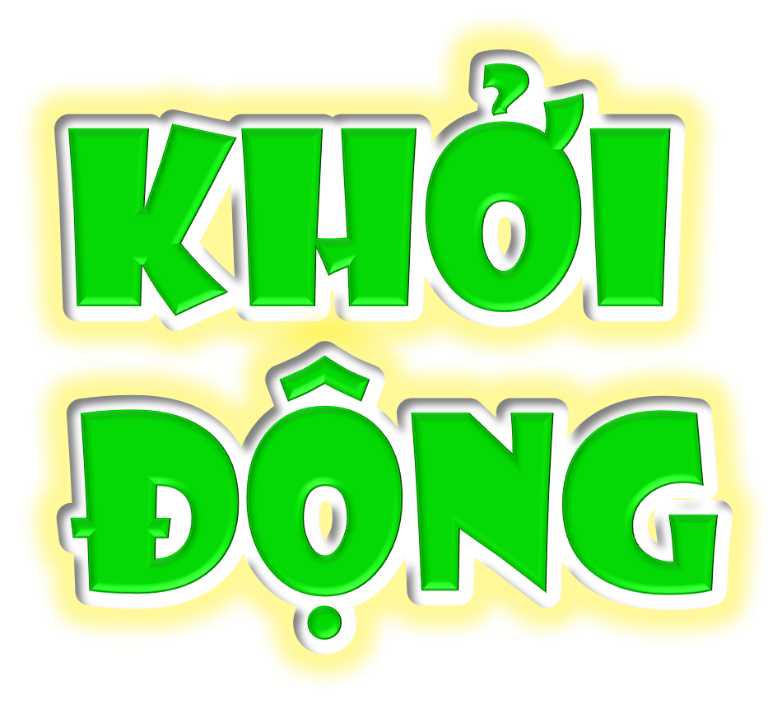

Slide 3

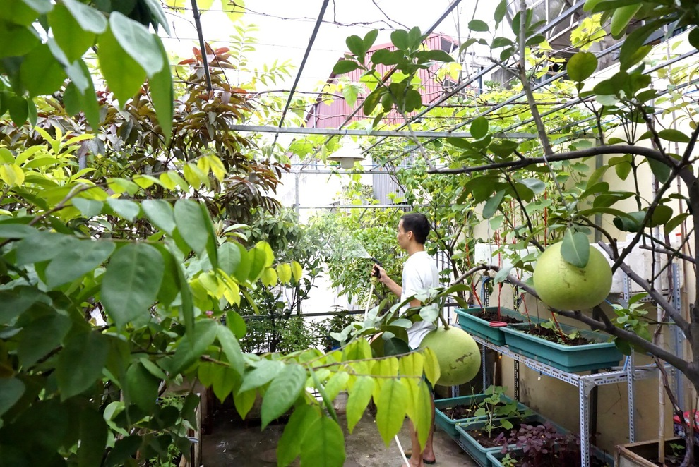
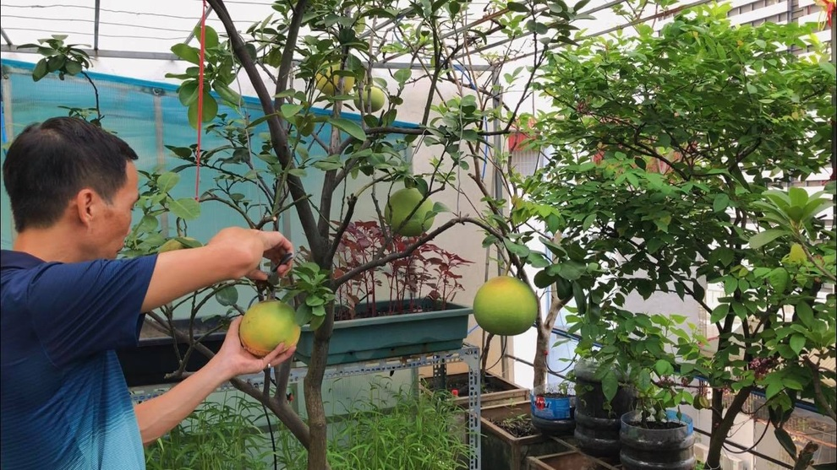


Tưởng tượng em được đến thăm một vườn cây ăn quả lâu năm. Chia sẻ với bạn cảm xúc, suy nghĩ của em về vườn cây ấy.

Slide 4
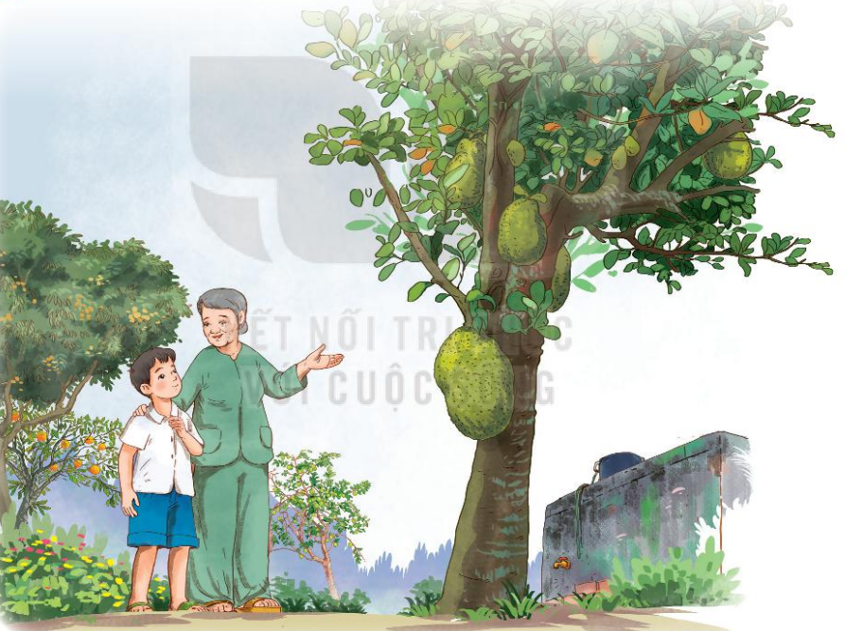
Nêu nội dung bức tranh
Tranh vẽ khung cảnh cậu bé đang được bà kể cho nghe về cây mít trong khu vườn ăn quả có rất nhiều loại cây khác nhau..

Slide 5

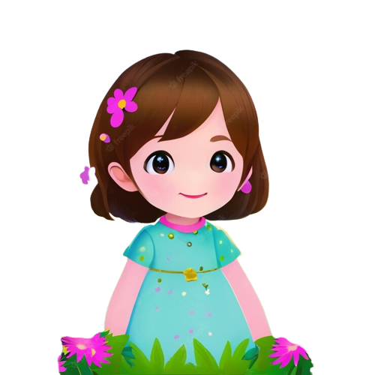

Slide 6


Giải nghĩa từ
Lụi: (cây) dùng phát triển, héo úa dần rồi chết.
Hình dung: làm hiện lên trong trí óc một cách khá rõ nét những gì không có ở

Slide 7
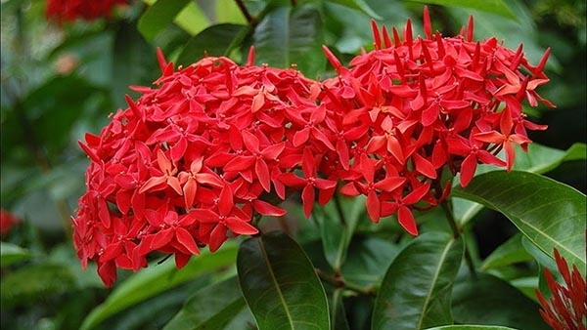
Giải nghĩa từ
Mẫu đơn: cây nhỏ, lá xẻ lông chim, hoa to nở vào dịp Tết, vỏ và rễ cây dùng làm thuốc.

Slide 8
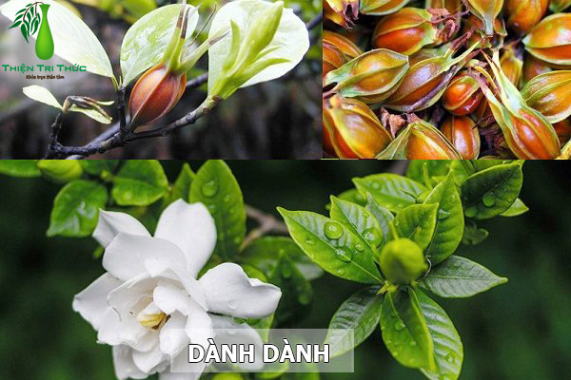
Giải nghĩa từ
Dành dành: cây nhỏ, hoa trắng và thơm, quả chín có màu vàng da cam, dùng để nhuộm thực phẩm hoặc làm thuốc.

Slide 9


Slide 10



TRÒ CHƠI: TRỒNG CÂY XANH

Slide 11




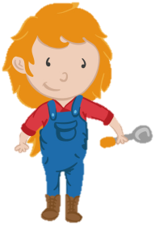


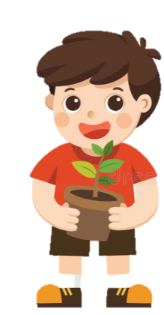

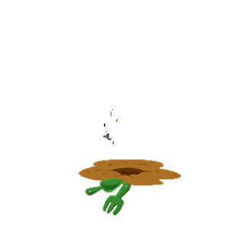
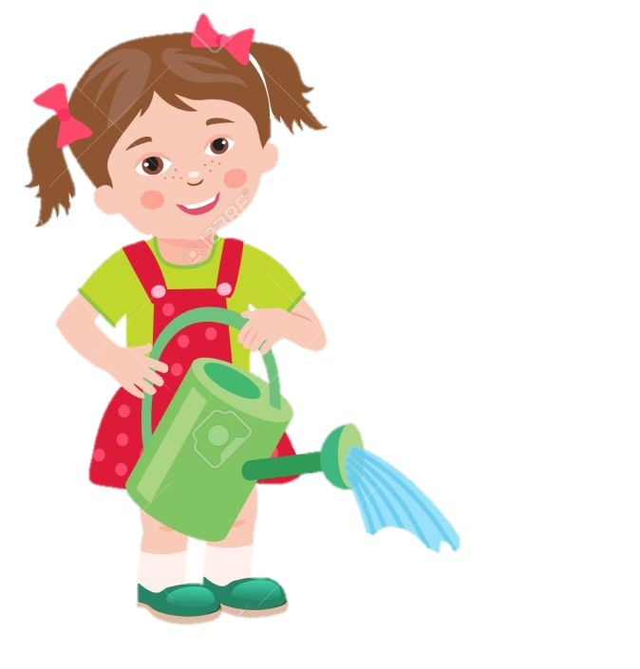


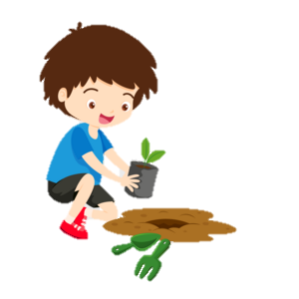
Học tiếp
2
1
3
4
5
Notes:
BấM vào số để ra câu hỏi, trả lời xong trờ về bấm vào bụi đất tương ứng câu đó để cây mọc lên.

Slide 12
1. Lần đầu về quê, bạn nhỏ được bà nội giới thiệu cho biết về những cây nào trong vườn?
Lần đầu về quê bạn nhỏ được bà nội giới thiệu cho biết về nhiều loại cây. Mít, nhãn, sung, chuối, cau, khế, dành dành, mẫu đơn,...
Trở về

Slide 13
2. Theo em, qua lời giới thiệu của bà, bạn nhỏ hiểu được điều gì về vườn cây?
Qua lời giới thiệu của bà, bạn nhỏ hiểu được điều vườn cây là do một tay ông trồng và cặm cụi vun xới. Mỗi loài cây đều chứa đựng hình bóng của ông.
Trở về

Slide 14
3. Vì sao hình bóng ông không bao giờ phai nhạt trong lòng người thân?
Hình bóng ông không bao giờ phai nhạt trong lòng người thân vì vườn cây luôn xanh tốt, luôn gợi cảnh ông chăm sóc vườn cây;
Vì vườn cây, ông trồng luôn gợi hình bóng ông;
Vì người thân luôn nhớ công ơn của ông: ông đã trồng nên một vườn cây xanh tốt;….
Trở về

Slide 15
4. Đóng vai bạn nhỏ, nói 1 – 2 câu nhận xét về vườn cây của ông.
Vườn của ông mình có rất nhiều cây ăn quả. Cây mít, cây sung, cây khế lúc nào cũng chi chít quả;
Vườn cây của ông tớ có đủ các loại nào là cây ăn quả nào là cây bóng mát, nào là cây hoa;
Cây trong vườn đều do ông tôi trồng, bà tôi bảo có những cây ông trồng khi tôi còn bé tí;…..
Trở về

Slide 16
5. Nếu là bạn nhỏ trong câu chuyện, em sẽ làm gì để gìn giữ vườn cây của ông được nguyên vẹn đúng như khi ông còn sống?
Em sẽ thường xuyên chăm bón, tưới nước và tỉa cành để thay ông chăm sóc, giữ gìn vườn cây của ông được nguyên vẹn. Nếu có cây nào lụi, em sẽ trồng lại cây ấy như khi ông còn sống.
Trở về

Slide 17
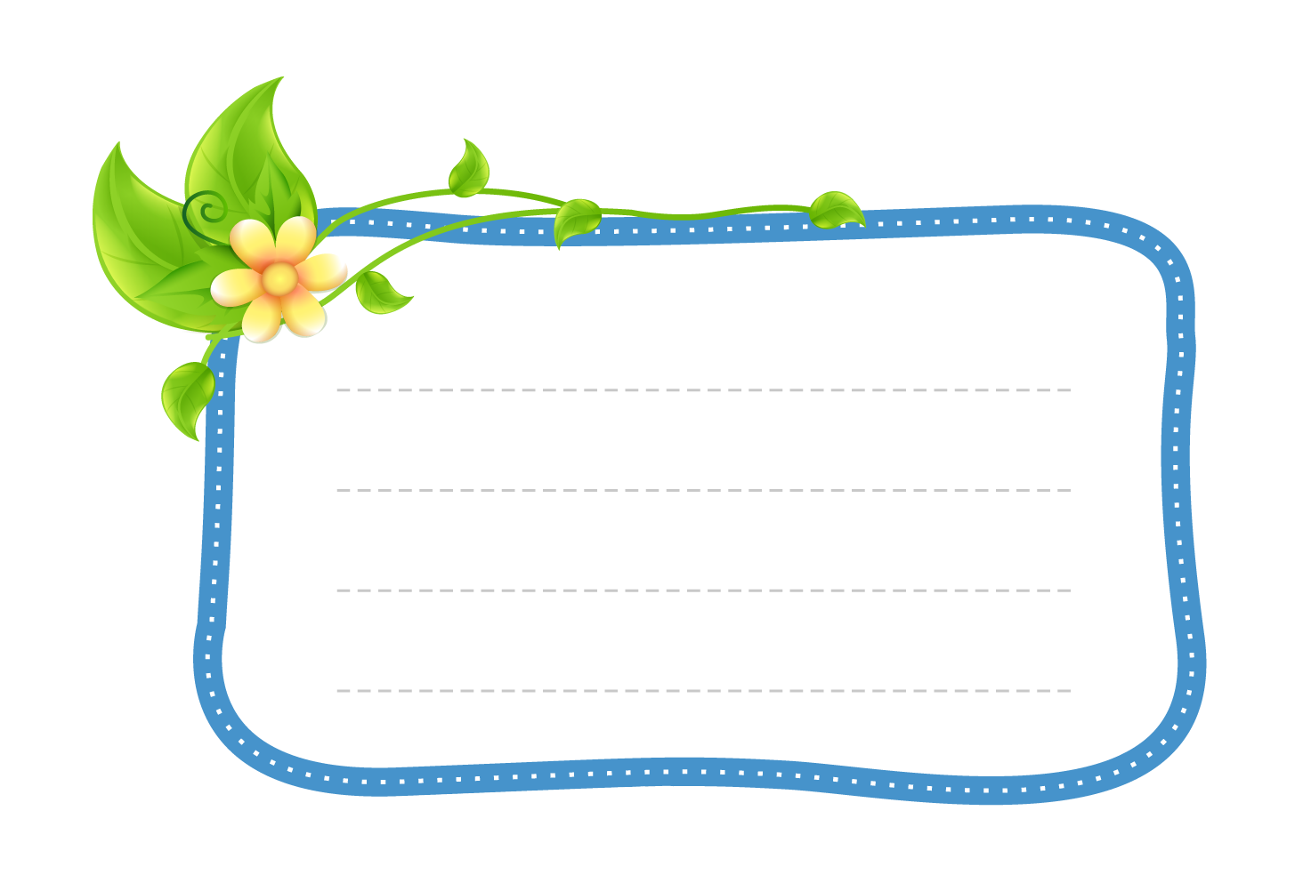

Theo em, nội dung câu chuyện là gì?
Câu chuyện kể về khu vườn của người ông, qua đó thể hiện sự trân trọng, lòng biết ơn của concháu đối với ông, người đã làm nên khu vườn đó.

Slide 18



Slide 19

Đọc diễn cảm với ngữ điệu chung: Trầm ấm và tình cảm.
Nhấn giọng ở những từ ngữ tả cảnh: um tùm, cao vút, mọc tít ở ngoài ngõ hoặc từ ngữ thể hiện tâm trạng cảm xúc của nhân vật trong câu chuyện: nhớ đến ông, tự hình dung ra ông, tưởng tượng, không thể phai nhạt, đỡ nhớ.
Nhấn giọng vào những từ ngữ gợi tả, gợi cảm xúc của các nhân vật.

Slide 20

- Đọc đúng từ ngữ, câu, đoạn và toàn bộ câu chuyện Người tìm đường lên các vì sao.
- Biết đọc diễn cảm với giọng điệu ca ngợi, khâm phục nhà khoa học, đọc đúng lời thoại của các nhân vật trong câu chuyện.
- Hiểu được nhờ lòng say mê khoa học, khổ công nghiên cứu, kiên trì tìm tòi, sáng tạo suốt 40 năm của nhà khoa học Xi-ôn-cốp-xki để thực hiện thành công ước mơ tìm đường lên các vì sao
DẶN DÒ

